Slide 1
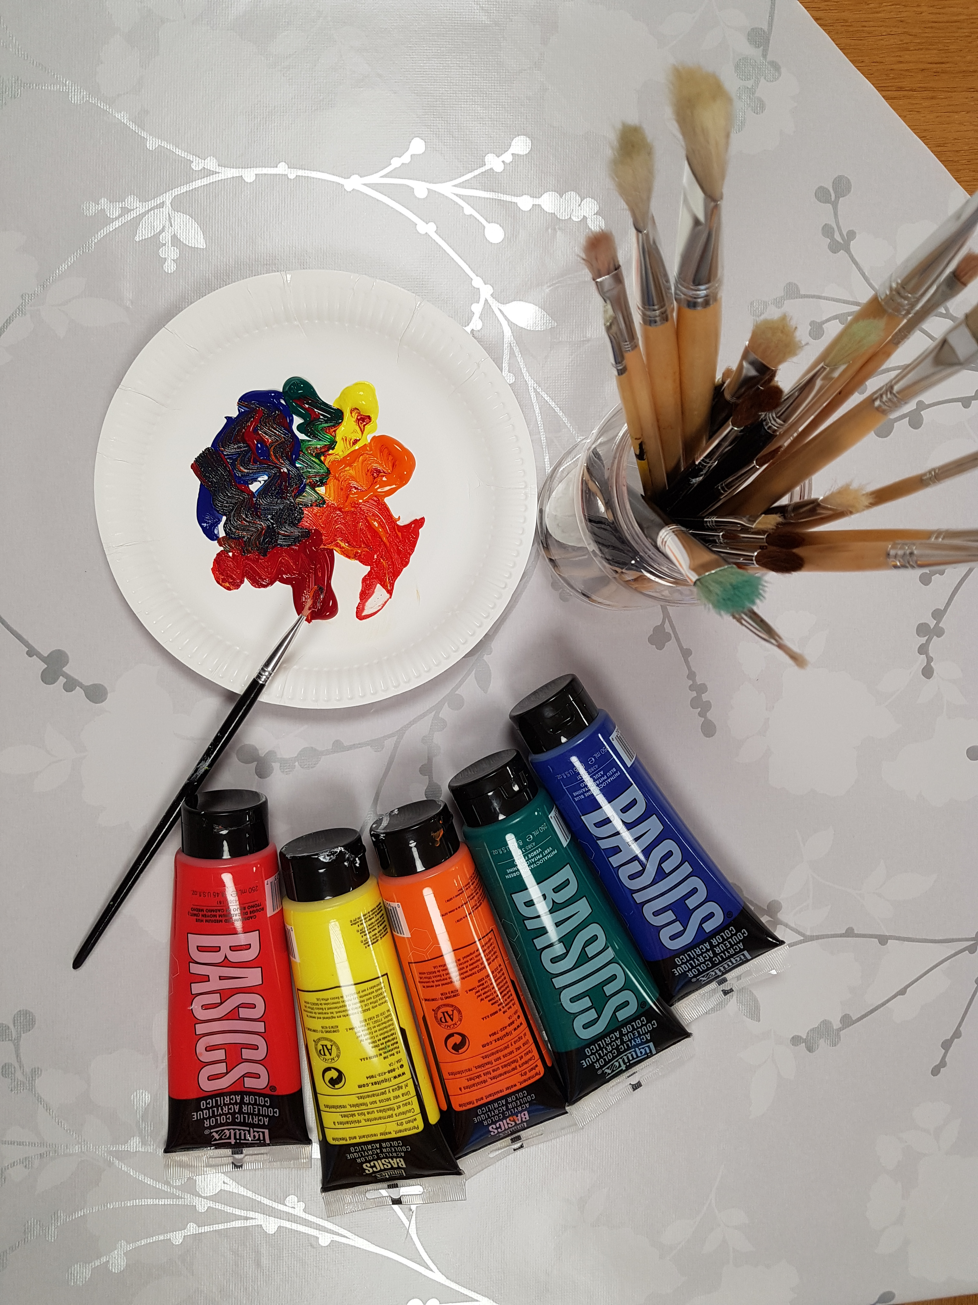
Konstverkstad för seniorer i Närpes
Kom med och släpp loss din kreativa ådra!
Vi riktar oss till ALLA seniorer, speciellt till dem som inte kan måla.
Vi har färg och penslar, samt underlag att måla på. Materialet och deltagandet är gratis.
Tid finns också för samvaro och diskussioner, samt kaffe med tilltugg för en liten avgift.
Träffarna ordnas i samarbete med Närpes konstklubb.
Ledare är Mia Gull.
Var: Folkhälsanhuset i Närpes, i Samlingsrummet vid södra ingången.
När: 13.5, 20.5 och 27.5.
Tid: kl. 13-15.
Info: Carina Blom, tel. 044-7881026,
e-post: carina.blom@folkhalsan.fi

